Slide 1
Matemática na Natureza

Slide 2
“O grande livro do Universo está escrito em linguagem matemática.”
Galileu Galilei(1564-1642)

Slide 3
Divulgação
Matemática

Slide 4
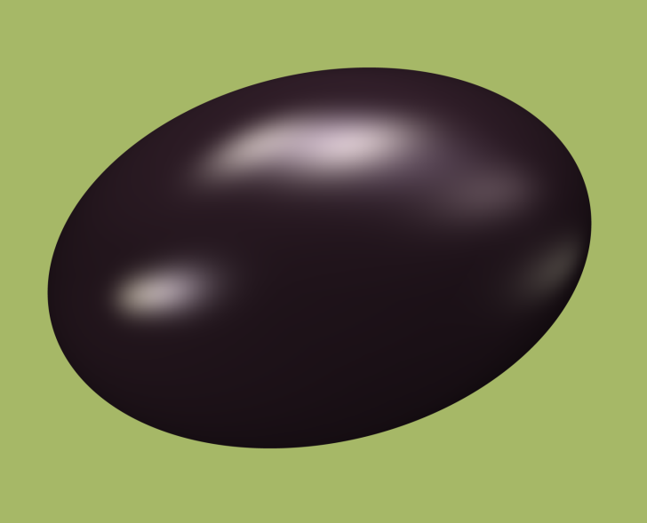
Imaginary
23 DE MARÇO A 4 DE NOVEMBRO
A exposição IMAGINARY – matemática e natureza é uma exposição, acolhida pelo Museu de Ciência da UC, sobre a matemática e as formas que encontramos na natureza. Constitui uma oportunidade para aprender conceitos básicos sobre geometria e álgebra de forma lúdica e apelativa.

Slide 5
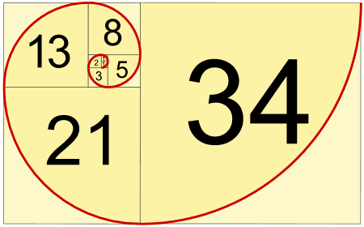
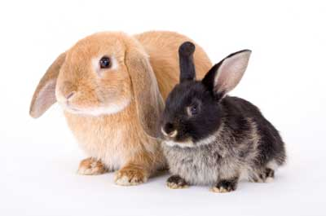
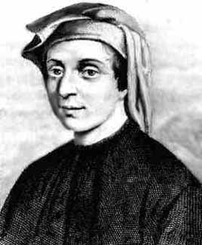
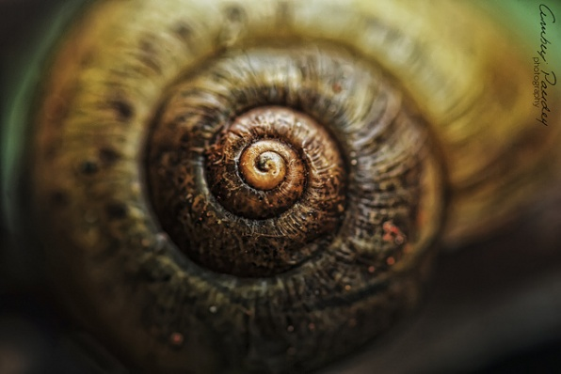
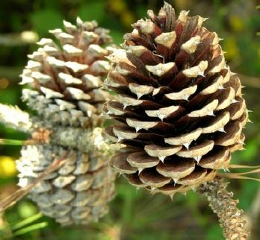
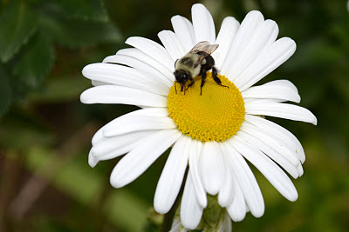
Os números
na Natureza

Slide 6
Números na Natureza
Os números parecem surgir teimosamente em vários fenómenos da Natureza, aguçando a curiosidade de explicar todo o Universo com base na Matemática.

Slide 7
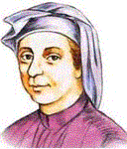
Sequência de Fibonacci
Leonardo de Pisa (1170-1250), mais conhecido como Fibonacci, foi um matemático e comerciante italiano que criou uma sequência – sequência de Fibonacci, a partir da observação do crescimento de uma população de coelhos.

Slide 8
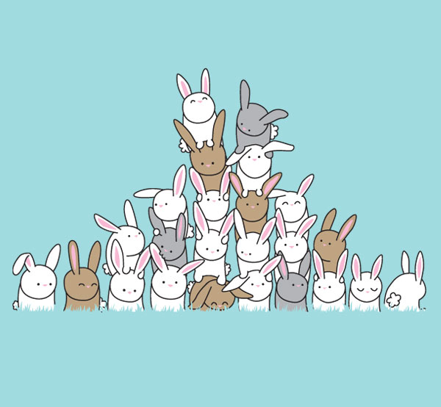
Sequência de Fibonacci
Um casal de coelhos com um mês de idade (macho e fêmea) é ainda muito jovem para se reproduzir.
A partir dos dois meses de idade já têm maturidade suficiente para o fazer.
Assim sendo, todos os meses, cada casal de coelhos dá origem a um novo casal de coelhos (macho e fêmea).

Slide 9
Sequência de Fibonacci
1º mês
1 par
2º mês
1 par
3º mês
2 pares
4º mês
3 pares
5º mês
5 pares
…
Notes:
O número de machos e fêmeas em cada retângulo também gerada uma sequencia de Fibonacci

Slide 10
Sequência de Fibonacci
1 1 2 3 5 8 13 21 34 55 89 144 233 …
Qualquer número, a partir do terceiro termo, na sequência é determinado pela soma dos dois números anteriores.

Slide 11
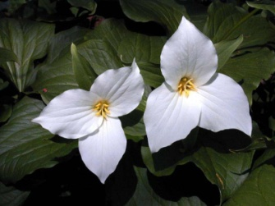
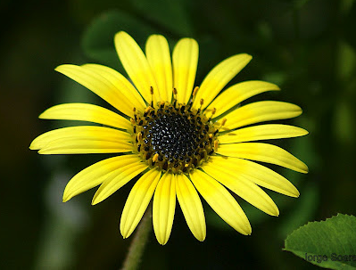
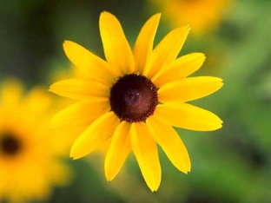
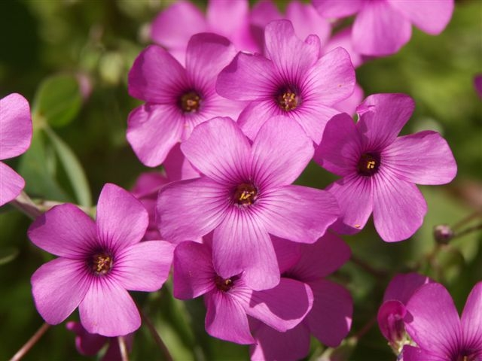
Números de Fibonacci
Já repararam que muitas flores têm 3, 5, 8, 13, 21 pétalas?

Slide 12
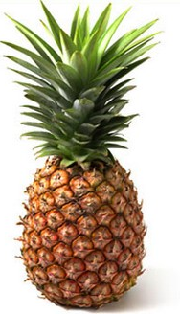
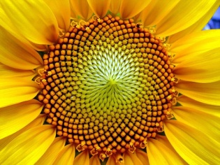
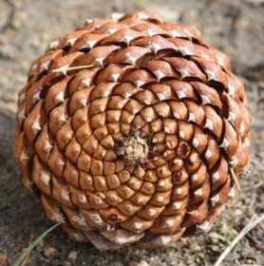
Números de Fibonacci
Já observaram a disposição das espirais de uma pinha, das sementes num girassol ou de um ananás?

Slide 13
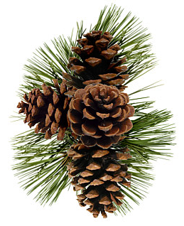
Actividade Pinhas
Numa pinha, o número de espirais está relacionado com os números de Fibonacci.
Consegues ver dois conjuntos de espirais na base da pinha?
Quantas existem em cada conjunto?

Slide 14
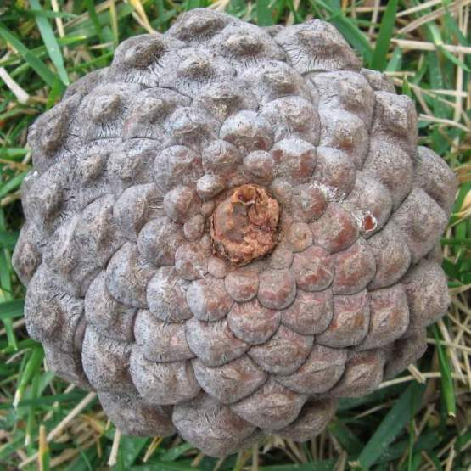
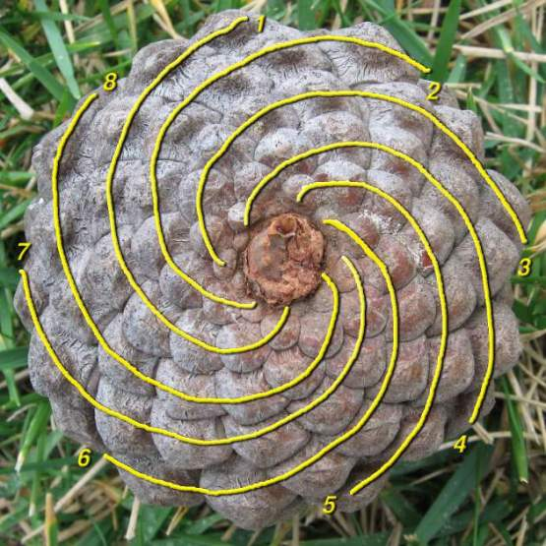
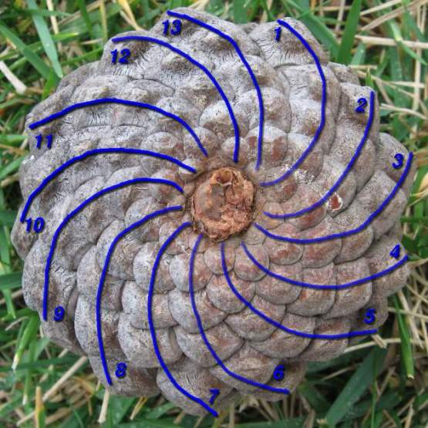
Actividade Pinhas
5
8
13
21
Notes:
As pinhas mostram claramente as espirais de Fibonacci. Vemos à esquerda uma pinha e à direita espirais verdes desenhadas numa direcção e vermelhas na outra.

Slide 15
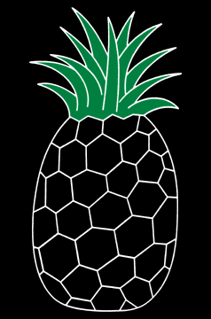
Ananás
O ananás é uma das plantas onde se observam números da sequência Fibonacci.
Para este fruto conta-se o número de espirais, em várias direções, formadas pelas escamas hexagonais da sua casca.
3
5
8
13
21
Notes:
Talvez o aspecto mais extraordinário da composição física do abacaxi reside em suas proporções matemáticas.
Escalas de abacaxi também estão estampados em espirais e, ... porque são mais ou menos em forma hexagonal, três conjuntos distintos de espirais podem ser observadas. Um conjunto de 5 espirais paralelas sobe a um ângulo raso para a direita, ... um segundo conjunto de 8 espirais paralelas ascende de forma mais acentuada para a esquerda, ... eo terceiro conjunto de 13 espirais paralelas sobe muito acentuadamente para a direita.

Slide 16
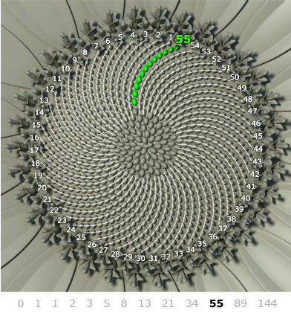
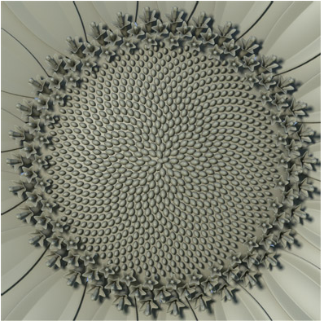
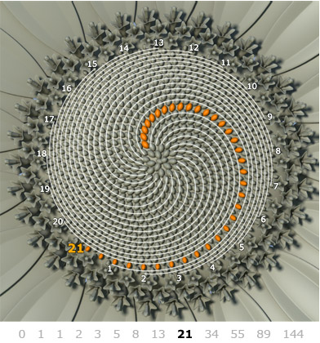
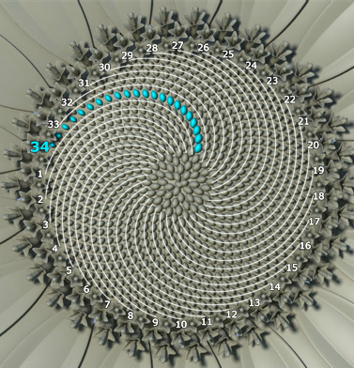
Girassol
Na inflorescência do girassol encontram-se espirais, que tanto curvam para a esquerda como para a direita, e que estão dispostas de acordo com os números de Fibonacci
13
21
34
55
89
Notes:
Os números de Fibonacci podem ser usados para caracterizar diversas propriedades na Natureza.
O modo como as sementes estão dispostas no centro de diversas flores é um desses exemplos. A Natureza "arrumou" as sementes do girassol sem intervalos, na forma mais eficiente possível, formando espirais que tanto curvam para a esquerda como para a direita. O curioso é que os números de espirais em cada direcção são (quase sempre) números vizinhos na sequência de Fibonacci. O raio destas espirais varia de espécie para espécie de flor.

Slide 17
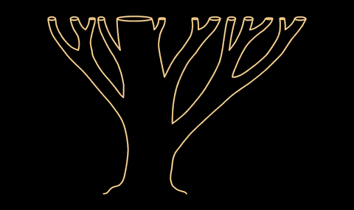
Árvores
Os pontos de ramificação de uma árvore segue a sequência de Fibonacci.
Quando a planta tem um novo rebento, leva dois meses a crescer até que as ramificações fiquem suficientemente fortes.
Notes:
Uma planta em particular, mostra os números da sucessão de Fibonacci nos seus "pontos de crescimento". Quando a planta tem um novo rebento, leva dois meses a crescer até que as ramificações fiquem sufecientemente fortes. Se a planta ramifica todos os meses, depois disso, no ponto de ramificação, obtemos uma figura semelhante à de baixo:
Uma planta que cresce de forma semelhante a esta, é a espirradeira ou cevadilha.
A associação de números de Fibonacci e plantas não se restringe aos números de pétalas. Aqui temos um diagrama esquemático de uma planta simples, o sneezewort. Novos brotos geralmente crescem para fora em uma axila, um ponto onde um feixe de molas do tronco principal de uma planta. Se traçarmos linhas horizontais através das axilas, podemos detectar estágios óbvios de desenvolvimento na planta. A haste principal produz rebentos de ramificação no início de cada etapa. Poder atira descanso durante suas duas primeiras fases, em seguida, produzir rebentos novas agências no início de cada fase subseqüente. A mesma lei se aplica a todos os ramos. Uma vez que este padrão de desenvolvimento espelha o crescimento dos coelhos em clássico problema Fibonacci, não é surpreendente que o número de ramos, em qualquer fase do desenvolvimento é um número de Fibonacci. Além disso, o número de folhas, em qualquer fase será também um número de Fibonacci. O tipo de crescimento exibida pelo sneezewort ocorre também no crescimento da árvore simples, cada estágio de desenvolvimento com duração de um ano.

Slide 18
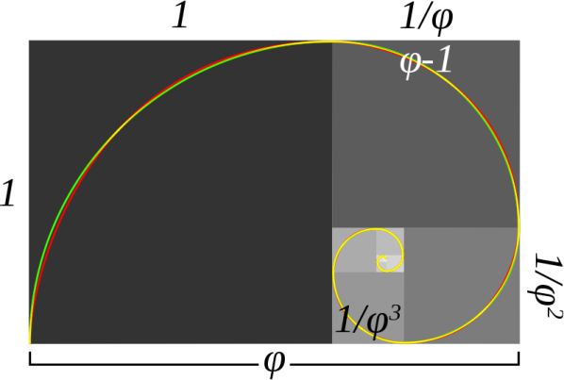
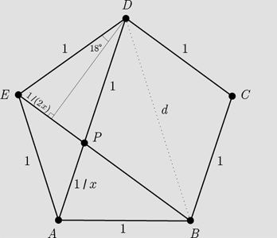
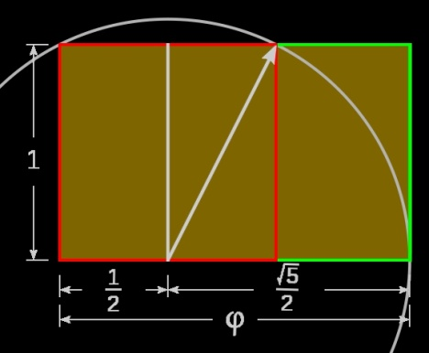
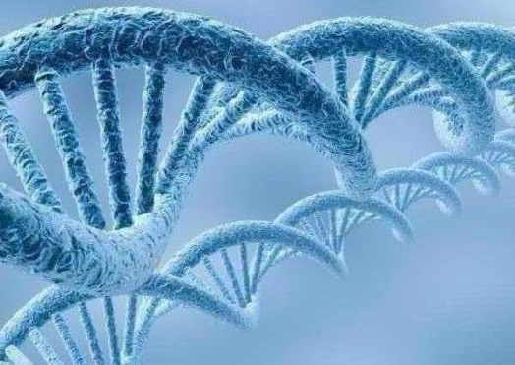
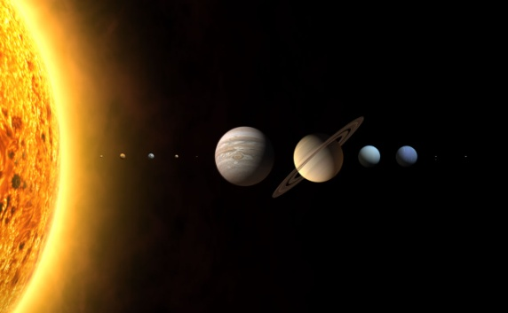
Número ϕ

Slide 19
Número de ouro
O Número de Ouro é um número irracional misterioso e enigmático que nos surge numa infinidade de elementos da natureza na forma de uma razão.

Slide 20
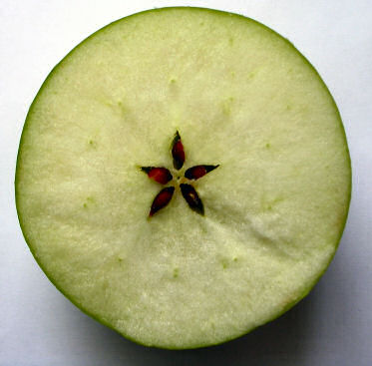
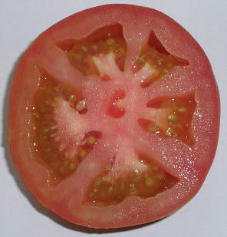
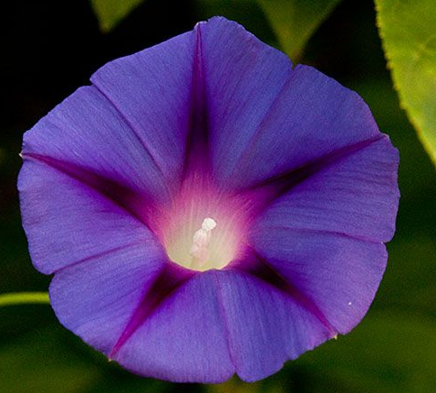
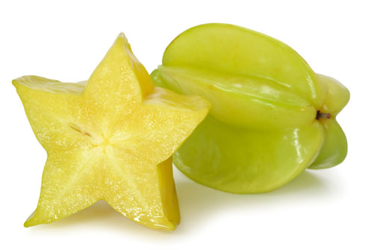
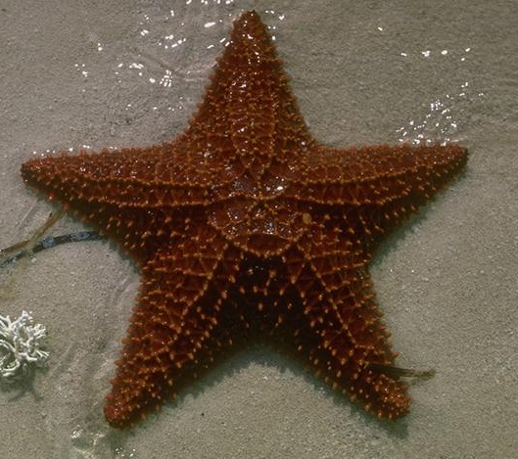
Número de ouro

Slide 21
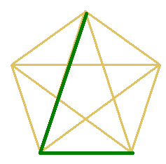
“Nó dourado”
Usando uma tira de papel dá um “nó”, para obteres um pentágono regular.
De seguida, mede a medida de uma diagonal e a medida de um lados do pentágono obtido.
Divide a medida da diagonal pela medida do lado. Que número obténs?
1.61803398…

Slide 22
Número de Ouro
O valor numérico da divisão entre as duas grandezas é chamado o número de ouro e simboliza-se pela letra grega ϕ.

Slide 23
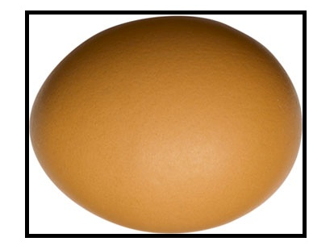
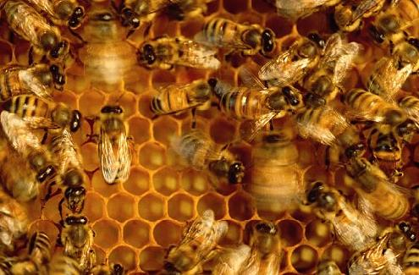
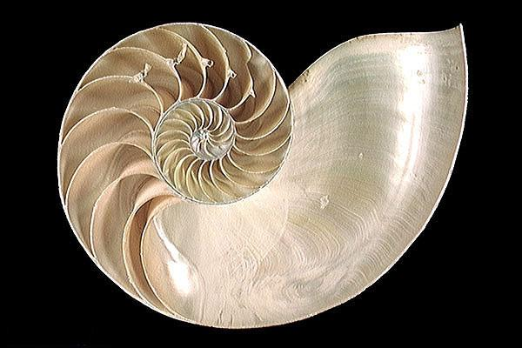
Número de ouro…
… é a razão entre o lado maior e menor do retângulo circunscrito num ovo.
… é a razão entre o número de abelhas fêmeas e machos numa colmeia.
… é a razão em que aumenta o raio do interior da concha de Náutilo

Slide 24
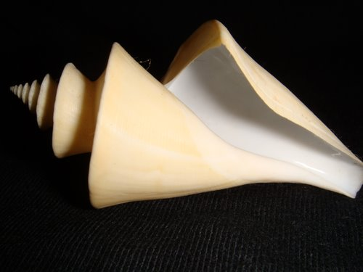
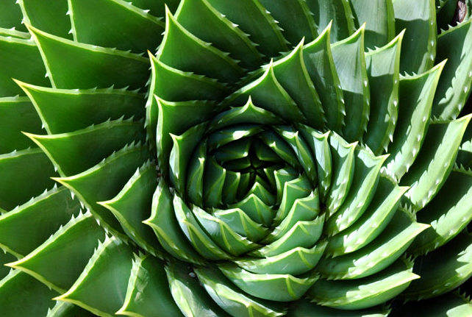
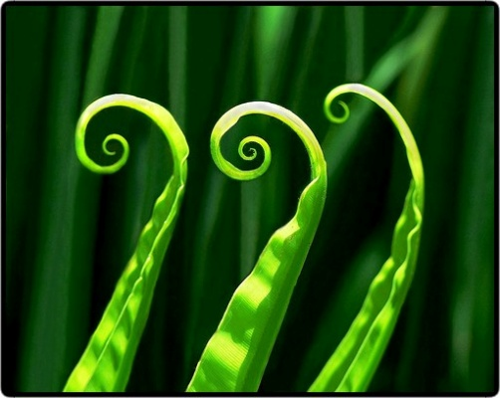
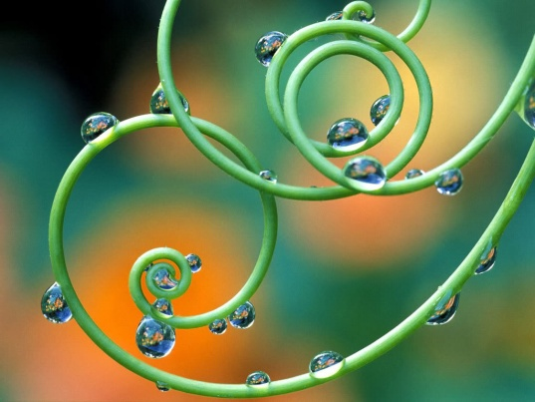
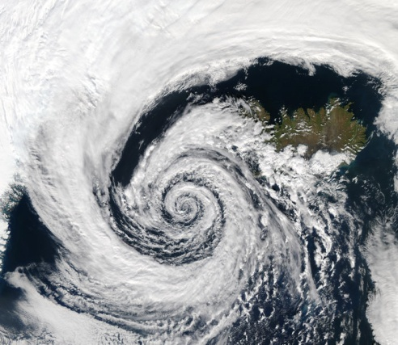
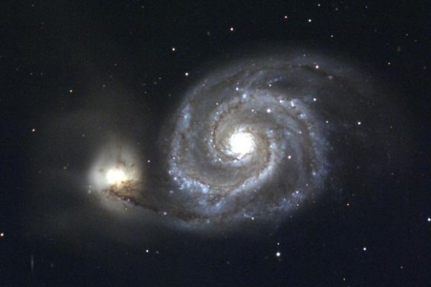
Espirais na
Natureza

Slide 25
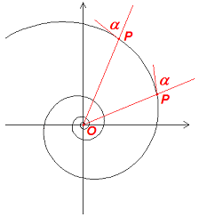
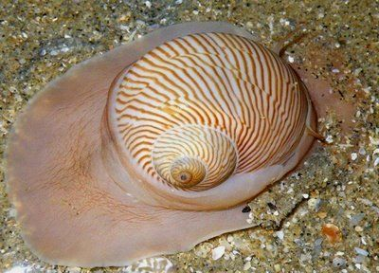
Espiral Equiangular
A espiral equiangular foi estudada por Jacob Bernoulli (1654-1705), que chamou a esta curva de spira mirabilis.
As medidas dos segmentos que unem o centro da concha aos pontos da concha aumentam, mas as medidas de amplitude dos ângulos formados por esses segmentos e as tangentes à concha mantêm-se.
Quase todas as conchas seguem um modelo de crescimento baseado numa espiral equiangular, também chamada espiral logarítmica.
Notes:
spira mirabilis (em latim, espiral maravilhosa).

Slide 26
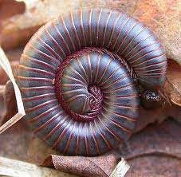
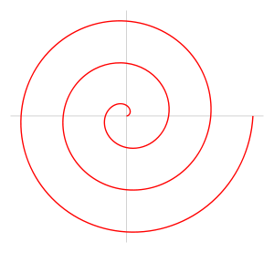
Espiral de Arquimedes
A espiral de Arquimedes foi analisada pela primeira vez por Arquimedes em 255. a.C.
Esta curva distingue-se da espiral equiangular pelo facto de que as voltas sucessivas da mesma, têm distâncias de separação constantes.

Slide 27
Espiral de Fibonacci
Dado o papel com dois quadrados 1x1, vamos desenhar quadrados (no sentido anti-horário), de modo que a medida dos comprimentos dos lados sejam números consecutivos da sequência de Fibonacci.
Notes:
Este espiral aproxima a espiral de ouro, e não é uma espiral logarítmica

Slide 28
Espiral de Fibonacci
De seguida, desenhamos um quarto de círculo dentro de cada quadrado.
Notes:
Este espiral aproxima a espiral de ouro, e não é uma espiral logarítmica

Slide 29
Conchas
Marinhas

Slide 30
Conchas Marinhas
Porque é que as conchas crescem desta forma?
O molusco não alarga a sua concha de modo uniforme: adiciona somente material numa das extremidades da concha, e fá-lo de maneira que a nova concha seja sempre um modelo exato, à escala, da concha mais pequena.

Slide 31
Conchas Marinhas
Porque é que as conchas crescem desta forma?
Se a medida da amplitude do ângulo α fosse 90º iria ser gerada uma circunferência, que não seria bom para o molusco pois ao crescer, ficaria preso dentro da própria concha.
Se a medida da amplitude do ângulo α fosse 0º iria ser gerada uma linha reta o que não tornaria a concha um bom esconderijo.

Slide 32
Conchas Marinhas
Náutilo

Slide 33
Conchas Marinhas
Oliva
Glicimeris
Turritela

Slide 34
Conchas Marinhas
Nática
Ancilla

Slide 35
Conchas Marinhas
Amonite
A amonite é uma concha que já só se encontra em fósseis.

Slide 36
Cornos
dos animais

Slide 37
Cornos dos Animais
Tal como as unhas e o cabelo, um corno cresce devido ao depósito de material novo na sua base.
Para ser uma estrutura perfeitamente retílinea a quantidade de material depositado teria de ser exatamente a mesma de cada lado da base.

Slide 38
Cornos dos Animais
Quando há alguma diferença na quantidade de material que é depositada nos lados da base, um dos lados do corno vai tornar-se mais comprido que o outro e, inevitavelmente, terá que torcer para o lado onde é depositado menos material, seguindo uma espiral.

Slide 39
A Matemática
no mundo animal

Slide 40
A Matemática na vida das abelhas
O que levou as abelhas a construir os alvéolos dos favos de mel com forma de hexágonos?

Slide 41
A Matemática na vida das abelhas
Apenas os hexágonos regulares, os quadrados e os triângulos equiláteros podem ser justapostos de modo a que não exista qualquer espaço não ocupado entre eles.
Dos três polígonos, o hexágono é o que tem o menor perímetro para uma dada área
Notes:
Para conseguir um aproveitamento matemático perfeito do espaço usando a menor quantidade de cera a abelha constrói células hexagonais para servir de favo de mel.

Slide 42
A Matemática na vida das abelhas
Árvore Genealógica
Na reprodução das abelhas, quando um óvulo não é fertilizado ele gera uma abelha macho, e quando ocorre a fertilização, gera uma abelha fêmea.
Ou seja:
Uma abelha macho tem como pais apenas uma abelha fêmea
Uma abelha fêmea tem como pais um casal de abelhas

Slide 43
A Matemática na vida das abelhas
1
1
2
3
5
8
…
Notes:
O número de machos e fêmeas em cada retângulo também gerada uma sequencia de Fibonacci

Slide 44
O Falcão e a Espiral Equiangular
Ao mergulhar sobre uma presa, o falcão peregrino não utiliza o caminho mais curto, que seria em linha reta. Em vez disso ele faz o seu voo ao longo de uma espiral equiangular.
Mas porque é que os falcões preferem esta trajetória?

Slide 45
O Falcão e a Espiral Equiangular
O falcão mergulha mantendo a vítima sempre no centro do campo de visão de um de seus aguçados olhos. Mas, como os olhos do falcão se situam nas laterais da cabeça, a única maneira de ficar de olho na vítima é descer circundando a presa, à medida que se aproxima, mas mantendo sempre a sua inclinação em relação ao alvo.
A trajetória resultante é uma espiral que faz sempre o mesmo ângulo com a direção que aponta para o centro, isto é, uma espiral equiangular.

Slide 46
As Cigarras e os Números Primos
As cigarras da família das Magicicada passam a maior parte da sua vida debaixo da terra e alimentam-se do líquido das raízes das plantas. Emergem à superfície em períodos de 13 e 17 anos, sincronizadamente, e quando o fazem, acasalam, põem os ovos e morrem.
Porque razão o ciclo de vida da cigarra é tão longo?
Será que existe um significado no facto de o ciclo de vida ser um número primo?

Slide 47
As Cigarras e os Números Primos
Investigadores curiosos descobriram que as cigarras que possuem ciclos de vida com duração igual a números primos conseguem fugir ao ataque dos predadores.
Imaginemos agora duas situações distintas para percebermos como tal acontece…
Notes:
A cigarra vive 17 anos
- se o parasita vivesse 2 anos, apenas se encontrariam a cada 34 anos.
- se o parasita vivesse 3 anos, apenas se encontrariam a cada 51 anos.
O parasita teria também de alargar o seu ciclo vital porque, caso contrário, estaria imensos anos sem poder parasitar qualquer insecto.
Teria, ainda, de passar 16 anos sem alimento, o que é extremamente difícil.

Slide 48
As Cigarras e os Números Primos
Imaginemos que os períodos de desenvolvimento dessas cigarras formavam a seguinte sequência:
8, 10, 12 e 14
A cada dois anos algumas espécies de cigarras terminariam o seu desenvolvimento, abandonariam o solo para acasalar e assim, os seus predadores teriam a certeza de encontrar alimento pelo menos durante alguns meses do ano.
Notes:
A cigarra vive 17 anos
- se o parasita vivesse 2 anos, apenas se encontrariam a cada 34 anos.
- se o parasita vivesse 3 anos, apenas se encontrariam a cada 51 anos.
O parasita teria também de alargar o seu ciclo vital porque, caso contrário, estaria imensos anos sem poder parasitar qualquer insecto.
Teria, ainda, de passar 16 anos sem alimento, o que é extremamente difícil.

Slide 49
As Cigarras e os Números Primos
No entanto, se as espécies de cigarras abandonam o solo para acasalar em intervalos equivalentes aos de uma sequência de números primos, isto é, um grupo de espécies surgiria
de 7 em 7 anos,
de 11 em 11,
de 13 em 13,
de 17 em 17
…
E assim os predadores dificilmente teriam certeza de quando as cigarras apareceriam.
Notes:
A cigarra vive 17 anos
- se o parasita vivesse 2 anos, apenas se encontrariam a cada 34 anos.
- se o parasita vivesse 3 anos, apenas se encontrariam a cada 51 anos.
O parasita teria também de alargar o seu ciclo vital porque, caso contrário, estaria imensos anos sem poder parasitar qualquer insecto.
Teria, ainda, de passar 16 anos sem alimento, o que é extremamente difícil.

Slide 50
As Cigarras e os Números Primos
Quem diria que as cigarras nos poderiam ensinar matemática!
Notes:
A cigarra vive 17 anos
- se o parasita vivesse 2 anos, apenas se encontrariam a cada 34 anos.
- se o parasita vivesse 3 anos, apenas se encontrariam a cada 51 anos.
O parasita teria também de alargar o seu ciclo vital porque, caso contrário, estaria imensos anos sem poder parasitar qualquer insecto.
Teria, ainda, de passar 16 anos sem alimento, o que é extremamente difícil.

Slide 51
Malhas ou Riscas?
Porque é que a pele de alguns animais é malhada e a de outros é riscada?
Porque é que o leopardo tem malhas e o tigre tem riscas?
Todas estas questões têm hoje uma “resposta” matemática.

Slide 52
Malhas ou Riscas?
Foi criada uma equação matemática que explica a existência ou não de malhas e riscas nos animais.
Os diferentes motivos da pelagem dependem unicamente da altura em que a formação dos motivos se dá durante processo de crescimento do embrião, ou seja:
não se forma nenhum motivo se o embrião é muito pequeno
forma-se um motivo com riscas se o embrião é um pouco maior
forma-se um motivo com malhas se é ainda um pouco maior
não se forma nenhum motivo se o embrião for demasiado grande

Slide 53
Fractais

Slide 54
Fractais
Um fractal é um objeto geométrico que pode ser dividido em partes, cada uma das quais semelhante ao objeto original.

Slide 55
Fractais

Slide 56
Os fractais deram origem a um novo ramo da Matemática, muitas vezes designado como a Geometria da Natureza, por causa das formas estranhas e caóticas que descrevem alguns fenómenos naturais.
Fractais
Notes:
Montanhas fractais no Tibet Rios fractais na savana (georgia)

Slide 57
Simetrias na
Natureza

Slide 61
“Há uma grande beleza nas pistas que a natureza nos oferece e todos nós as podemos reconhecer sem nenhum treino matemático. Também existe beleza nos enredos matemáticos que emanam dessas pistas e de onde se deduzem as regras e regularidades subjacentes, mas é um tipo de beleza diferente, mais aplicado a ideias do que a coisas.”
Ian Stewart

Slide 62
Obrigado pela vossa atenção

